Slide 1
Реализация требований обновлённого ФГОС ООО в примерной рабочей программе по биологии (углублённый уровень)
Антонова Анна Александровна,
заведующая отделом сопровождения ЕМД
ОГБОУ ДПО "Костромской областной институт развития образования"

Slide 2
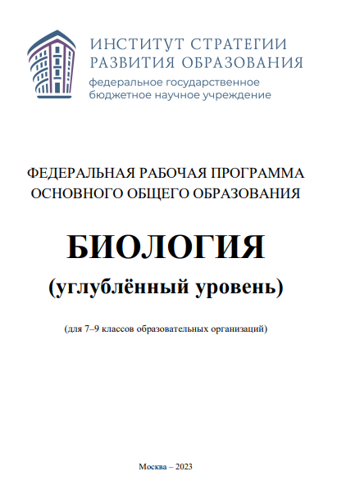
Место углублённого изучения предмета в системе биологического образования основного общего образования
Программа по биологии основного общего образования (углублённый уровень) составлена на основе требований к результатам освоения основной образовательной программы основного общего образования, представленных в ФГОС ООО, с учетом федеральной рабочей программы воспитания для общеобразовательных организаций.
Программа по биологии основного общего образования (углублённый уровень) составлена на основе требований к результатам освоения основной образовательной программы основного общего образования, представленных в ФГОС ООО, с учетом федеральной рабочей программы воспитания для общеобразовательных организаций.
В программе по биологии учитываются возможности биологии в реализации требований ФГОС ООО к планируемым личностным, метапредметным и предметным результатам обучения на углублённом уровне, а также реализация межпредметных связей естественно-научных учебных предметов основного общего образования
Программа включает распределение содержания учебного материала с 7 по 9 класс, а также рекомендуемую последовательность изучения тем, основанную на логике развития предметного содержания с учётом возрастных особенностей обучающихся.
В программе по биологии определяются основные цели изучения биологии на углублённом уровне основного общего образования, планируемые результаты освоения курса биологии: личностные, метапредметные, предметные.

Slide 3
Место углублённого изучения предмета в системе биологического образования основного общего образования
Классический курс изучения углублённого уровня биологии, отказ от модульного изучения предмета, которое способствует не системному изучению предмета, а развитию клипового мышления.
Основой для углублённого уровня служит базовое образование.
Начинается углубленное изучение биологии с 7 класса, по своим психологофизиологическим возможностям учащиеся этого возраста готовы к восприятию более сложного содержания.
Одна из принципиальных трудностей отбора содержания - нарушение межпредметных связей с физикой и химией, особенно с химией, изучение которой начинается только с 8 класса. Трудно вести разговор о неорганических и органических веществах, не зная, что такое вещество, растворимость веществ, концентрация растворов и др. Формирование таких физиологических понятий, как «диффузия», «осмос», «тургор» затруднительно без знания химических закономерностей.

Slide 4
Структура примерной рабочей программы углублённого уровня учебного предмета «Биология» в 7-9 классах
Примерная рабочая программа ООО включает в себя:
пояснительную записку;
содержание учебного предмета «Биология» (углубленный уровень), распределенное по годам изучения (7-9 классы);
планируемые результаты освоения учебного предмета «Биология» на уровне основного общего образования (личностные, метапредметные, предметные);
тематическое планирование учебного предмета «Биология», распределенное по годам изучения (7-9 классы), с указанием количества учебных часов и видов учебной деятельности обучающихся.
Программа включает распределение содержания учебного материала с 7 по 9 класс и примерный объём учебных часов для изучения разделов и тем учебного предмета «Биология», а также рекомендуемую последовательность изучения тем, основанную на логике развития предметного содержания с учётом возрастных особенностей обучающихся

Slide 5
Цели обучения биологии на базовом и углубленном уровне
Целями обучения биологии на уровне основного общего образования (углублённый уровень) являются:
развитие интереса к изучению жизнедеятельности биологических систем разного уровня организации, особенностям строения, жизнедеятельности организма человека, условиям сохранения его здоровья;
формирование умений применять методы биологической науки для изучения биологических систем, в том числе организма человека;
воспитание экологической культуры в целях сохранения собственного здоровья и охраны окружающей среды;
развитие представлений о возможных сферах будущей профессиональной деятельности, связанной с биологией, готовности к осознанному выбору профиля и направленности дальнейшего обучения.
Целями изучения биологии на уровне основного общего образования (базовый уровень) являются:
формирование системы знаний о признаках и процессах жизнедеятельности биологических систем разного уровня организации;
формирование системы знаний об особенностях строения, жизнедеятельности организма человека, условиях сохранения его здоровья;
формирование умений применять методы биологической науки для изучения биологических систем, в том числе организма человека;
формирование умений использовать информацию о современных достижениях в области биологии для объяснения процессов и явлений живой природы и жизнедеятельности собственного организма;
формирование умений объяснять роль биологии в практической деятельности людей, значение биологического разнообразия для сохранения биосферы, последствия деятельности человека в природе;
формирование экологической культуры в целях сохранения собственного здоровья и охраны окружающей среды.

Slide 6
Задачи обучения биологии на базовом и углубленном уровне
Достижение целей программы по биологии (углублённый уровень) обеспечивается решением следующих задач:
приобретение обучающимися знаний о живой природе, закономерностях строения, жизнедеятельности и средообразующей роли грибов, растений, животных, микроорганизмов, о человеке как биосоциальной системе, о роли биологии в практической деятельности людей;
овладение умениями проводить исследования объектов живой природы с использованием лабораторного оборудования и инструментов цифровых лабораторий, организации наблюдения за состоянием собственного организма;
освоение приёмов работы с биологической информацией, в том числе о современных достижениях в области биологии, её анализ и критическое оценивание;
освоение экологически грамотного поведения, направленного на сохранение собственного здоровья и охраны окружающей природной среды;
приобретение представлений о сферах профессиональной деятельности, связанных с биологией и современными технологиями, основанными на достижениях биологии.
Достижение целей программы по биологии (базовый уровень) обеспечивается решением следующих задач:
приобретение обучающимися знаний о живой природе, закономерностях строения, жизнедеятельности и средообразующей роли организмов, человеке как биосоциальном существе, о роли биологической науки в практической деятельности людей;
овладение умениями проводить исследования с использованием биологического оборудования и наблюдения за состоянием собственного организма;
освоение приёмов работы с биологической информацией, в том числе о современных достижениях в области биологии, её анализ и критическое оценивание;
воспитание биологически и экологически грамотной личности, готовой к сохранению собственного здоровья и охраны окружающей среды

Slide 7
Общее число часов, рекомендованных для изучения биологии на углубленном уровне – 272 часа
7 класс – 68 часов (2 часа в неделю)
8 класс – 102 часа (3 часа в неделю)
9 класс – 102 часа (3 часа в неделю)
Базовый уровень - 238 часов
5 класс – 34 часа (1 час в неделю)
6 класс – 34 часа (1 час в неделю)
7 класс – 34 часа (1 час в неделю)
8 класс – 68 часов (2 часа в неделю)
9 классе – 68 часов (2 часа в неделю)
Предлагаемый в программе по биологии перечень лабораторных и практических работ является рекомендательным, учитель делает выбор при проведении лабораторных работ и опытов с учётом индивидуальных особенностей обучающихся, списка экспериментальных заданий, предлагаемых в рамках основного государственного экзамена по биологии.

Slide 8
Содержание примерной рабочей программы углублённого уровня учебного предмета «Биология» в 7 классе
I Введение
Введение – 5 часов (цитология, вирусология, современная классификация организмов, методы научного познания в биологии)
II Бактерии и археи
Бактерии и археи – 4 часа
III Многообразие одноклеточных эукариот
Многообразие одноклеточных эукариот – 4 часа
IV Архепластидные или «растения»
Ботаника – наука о растениях – 1 час
Общая организация растительного организма – 2 часа
Споровые растения – 9 часов
Семенные растения – 8 часов
V Строение и жизнедеятельность семенных растений
Побег и побеговые системы – 5 часов
Лист – 5 часов
Корень и корневые системы - 6 часов
Вегетативное размножение растений – 4 часа
Классификация цветковых – 5 часов
VI Экология растений. Растения в природных сообществах
Экология растений. Растения в природных сообществах – 7 часов
VII Растительный мир и деятельность человека
Растительный мир и деятельность человека - 3 часа
ЛР - 28
Систематические группы растений – 19 часов
Развитие растительного мира на Земле – 2 часа
Растения в природных сообществах - 3 часа
Растения и человек - 3 часа
Грибы. Лишайники. Бактерии – 7 часов
ЛР - 11
Введены новые дидактические единицы:
Введение (вирусология), в теме II рассматриваются бактерии и археи, ранее не изучаемые в школьном курсе биологии, в теме III изучается многообразие одноклеточных эукариот, включающее ранее изучаемых, так называемых «одноклеточных животных», которых нет в современной классификации животного мира. Помимо включённых новых дидактических единиц, пересмотрено также уже имеющееся содержание тем.

Slide 9
Содержание примерной рабочей программы углублённого уровня учебного предмета «Биология» в 8 классе
8 класс, 102 часа (3 часа в неделю)
1. Грибы и грибообразные организмы – 6 часов
2. Животные – 4 часа
3. Строение и жизнедеятельность животного организма. Организменный уровень организации жизни – 18 часов
4. Разнообразие животных – 64 часа
5. Эволюция и экология животных – 7 часов
6. Животные и человек – 3 часа
Лабораторных и практических работ - 51

Slide 10
Содержание примерной рабочей программы углублённого уровня учебного предмета «Биология» в 9 классе
9 класс, 102 часа (3 часа в неделю)
Введение – 1 час
Общий обзор клеток и тканей организма человека (2.1. Обмен веществ как основа жизни организма 2.2. Цитология. 2.3. Типы тканей организма человека) – 19 часов
Нервная система – 8 часов
Сенсорная система - 5 часов
Эндокринная система – 5 часов
Поведение – 4 часа
Опорно-двигательный аппарат. (7.1. Кости. 7.2. Мышцы) – 7 часов
Кровеносная и лимфатическая система. (8.1. Особенности строения и функционирования сердечной мышцы. 8.2. Кровеносная система и лимфатическая система. 8.3. Внутренняя среда организма) – 10 часов
Иммунная система – 5 часов
Дыхательная система – 4 часа
Пищеварительная система – 5 часов
Выделительная система – 3 часа
Половая система – 4 часа
Кожа и её производные – 3 часа
Адаптации организма человека – 5 часов
Генетика человека – 9 часов
Антропогенез – 3 часа
Человек и окружающая среда – 2 часа
Лабораторных и практических работ – 27

Slide 11
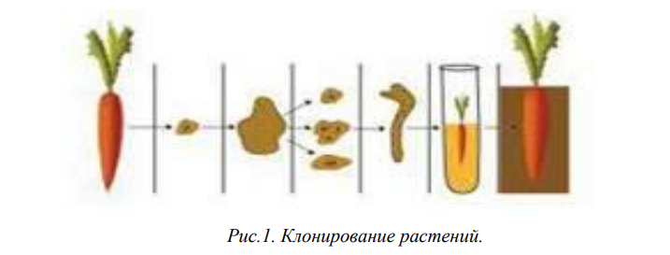
Подходы к разработке примерной рабочей программы основного общего образования углублённого уровня учебного предмета «Биология» на основе ФГОС
Семиклассникам будет интересно узнать, что полученный посадочный материал с помощью микроклонального размножения лишён инфекций, меристемы их свободны от вирусов.
Обучающиеся смогут по-новому взглянуть на растительный организм, его целостность, они обсудят с учителем, что у растений, как и у животных, происходит выделение продуктов метаболизма (млечный сок в млечниках, смола в смоляных ходах и др.), синтезируются биологически активные вещества, например, гормоны, имеется иммунитет, выводятся сорта растений, невосприимчивых к заболеваниям (новые сорта).
Цель биологического образования: развитие интереса к научному изучению жизнедеятельности биологических систем разного уровня организации; особенностях строения, жизнедеятельности организма человека, условиях сохранения его здоровья.
Интерес – важный мотив обучения
Клонирование растений. Микроклональное размножение растений. Клеточная инженерия как современная технология размножения растений.

Slide 12
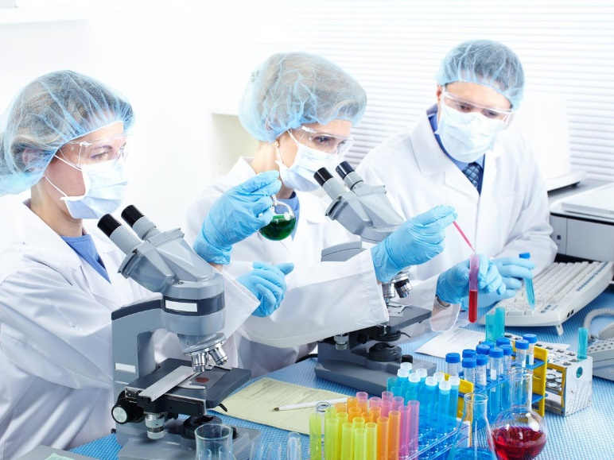
Одна из целей программы – развитие представлений о возможных сферах будущей профессиональной деятельности, связанной с биологий, готовности к осознанному выбору профиля и направленности дальнейшего обучения
В целях усиления профессиональной ориентации биологического образования предполагается:
1. Знакомство с различными разделами биологической науки.
2. Формирование методологических знаний и умений. Реализация научного метода познания живой природы.
3. Знакомство с биологическими профессиями, особенностями профессиональной деятельности, личностными факторами.
Согласно ФГОС ООО, в программе для обучающихся приведён расширенный список биологических наук, с которым они знакомятся: молекулярная биология, цитология, гистология, морфология, анатомия, физиология, генетика и экология
Биологические профессии:
7 класс: учёный‒биолог (физиолог растений, палеоботаник и др.), агроном, селекционер, фармацевт, эколог-урбанист, сити-фермер, парковый эколог, ландшафтный дизайнер, специалист по зеленому строительству, лесничий, лесник, лесовод.
8 класс: ученый‒биолог (орнитолог, ихтиолог, энтомолог и др.), ветеринар, зоотехнолог, животновод, кинолог, зоопсихолог, специалист в области охраны редких животных, заводчик, берейтор, грумер и др.
9 класс: технолог пищевой промышленности, биофизик, молекулярный биолог, биохимик, биоинженер, биоинформатик, генетик, нейропсихолог, вирусолог, микробиолог, консультант по здоровой старости

Slide 13
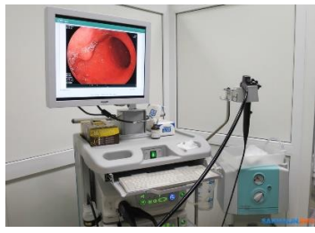
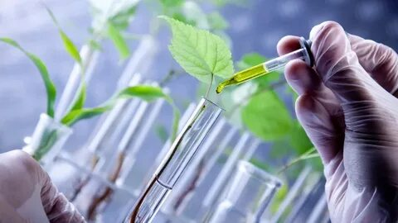
Теоретическая и прикладная составляющие биологической науки в примерной рабочей программы основного общего образования углублённого уровня
В программе сочетается теоретическая и прикладная составляющие биологической науки, которые заявлены во ФГОС ООО на углублённом уровне.
Одним из требования стандарта к биологическому обучению:
1) знание основных положений клеточной теории, основ эволюционной теории Ч. Дарвина, законов Г. Менделя, хромосомной теории наследственности Т. Моргана;
2) понимание механизма самовоспроизведения клеток; представление о митозе и мейозе, …о генах и геноме, об основах генетической инженерии и геномики, понимание значение работ по расшифровке геномов вирусов, бактерий, грибов, растений, животных.
3) понимание целей и задач селекции и биотехнологии, основные принципы и требования продовольственной безопасности и биобезопасности».
Вопросы теоретического содержания: «знание основных положений клеточной теории, основ эволюционной теории Ч. Дарвина, законов Г. Менделя, хромосомной теории 23 наследственности Т. Моргана», соединены в программе с прикладным применением: «представление об основах генетической инженерии и геномики, понимание значение работ по расшифровке геномов, понимание целей и задач селекции и биотехнологии» и реализовали их в ПРП ООО углублённого уровня.
Тема «Генетика человека», включает общие закономерности, применимые к человеку, и практическое их решение: «Генные, хромосомные и геномные заболевания…, Распределение частот аллелей в популяции. Закон Харди-Вайнберга…, Секвенирование генома как инструмент, позволяющий прогнозировать фенотип человека и других живых организмов и др.»
Усиление внимания к биологическим и медицинским исследованиям
Сохранение фундаментальности науки и усиление прикладной
направленности биологических наук.

Slide 14
Планируемые образовательные результаты освоения учебного предмета «Биология» на углубленном уровне основного общего образования и их формирование
Освоение учебного предмета «Биология» на уровне основного общего образования должно обеспечить достижение следующих обучающимися личностных, метапредметных и предметных результатов.
Состав и содержание личностных и метапредметных образовательных результатов в ПРП (углубленный уровень) соответствует требованиям, установленным ФГОС ООО, с учетом особенностей и возможностей учебного содержания и учебного процесса предмета биологии.
В соответствии с требованиями ФГОС ООО предметные образовательные результаты освоения программы основного общего образования на углубленном уровне имеют общее содержательное ядро с предметными результатами базового уровня, то есть предметные образовательные результаты базового и углубленного уровней согласованы между собой. Это означает, что предметные образовательные результаты углубленного уровня включают все предметные образовательные результаты базового уровня и при этом имеют определенное количество новых компонентов, направленных на углубление и некоторое расширение содержания учебного материала.

Slide 15
Информационные ресурсы
Единое содержание общего образования - https://edsoo.ru/

